Slide 1
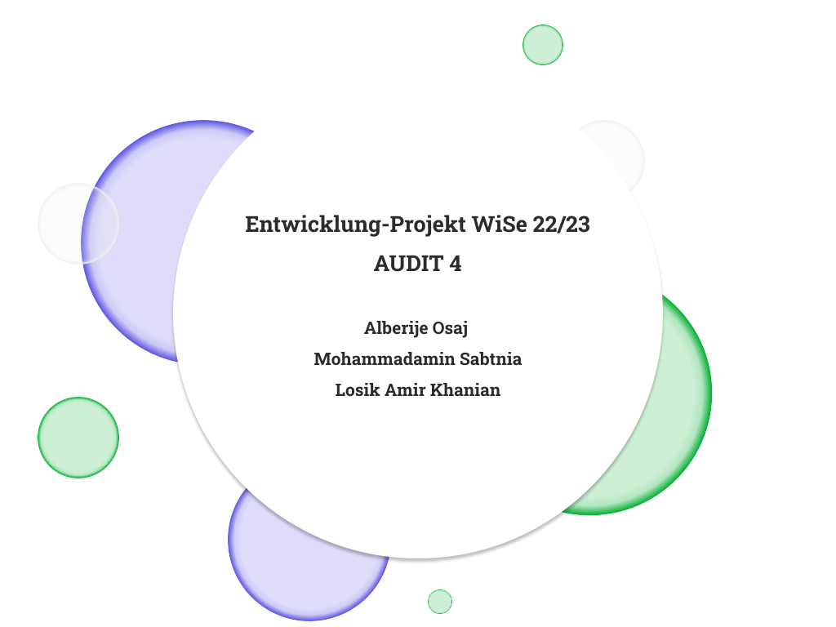
Notes:
Um unser Projektthema nochmals zu verdeutlichen: Unser Fokus liegt auf der Reduktion des Stromverbrauchs im Allgemeinen. Unser zukünftiges System soll primär privaten Haushalten als Verbrauchern unterschiedliche Methoden und Optionen anbieten, um Wissen zu vermitteln, wie sie ihren Stromverbrauch im Alltag optimieren können. Ziel ist es, nicht nur die damit verbundenen Kosten zu senken, sondern auch einen Beitrag zur Entlastung der Klimakrise zu leisten.

Slide 2
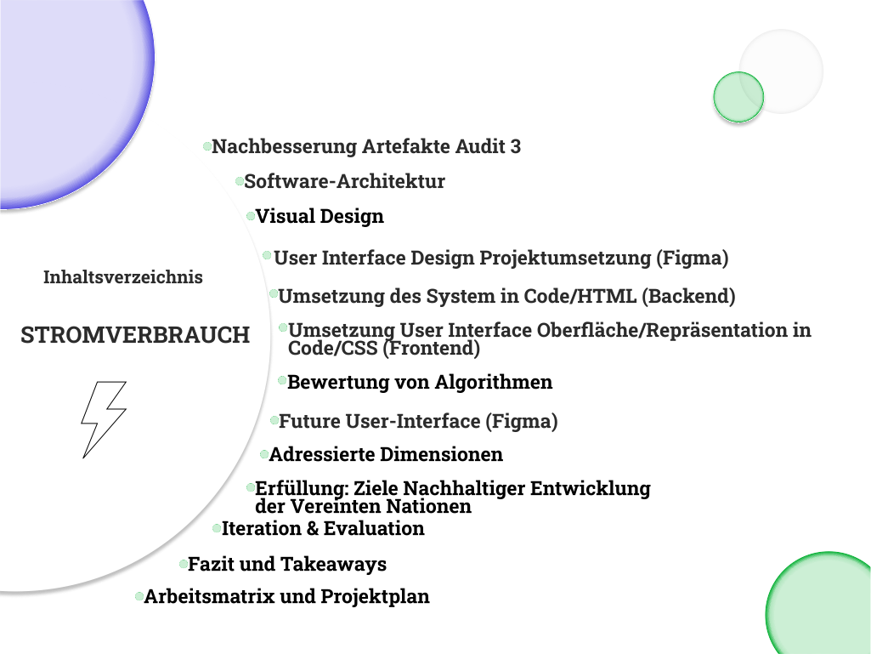

Slide 3
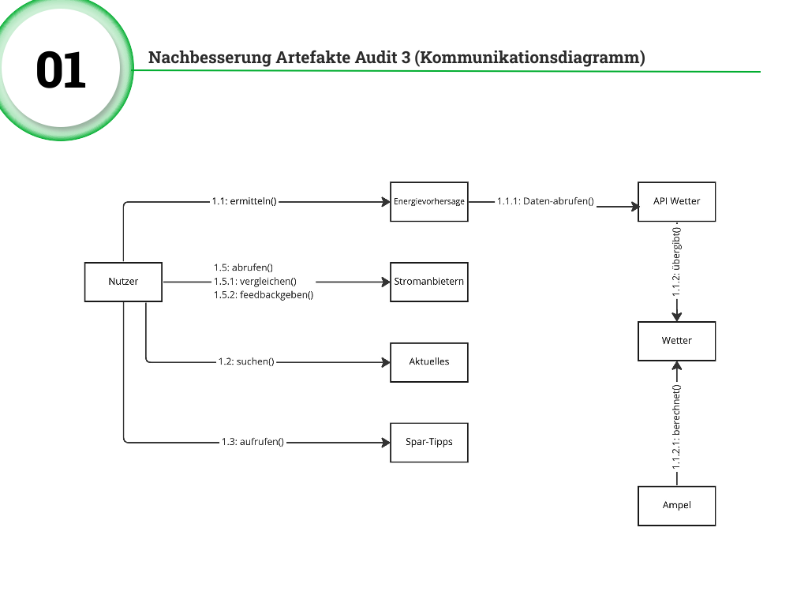
Notes:
Im Zuge der Nachbesserung haben wir das Kommunikationsdiagramm aus Audit 3 nochmals überdacht und entsprechend geändert. Um dessen Beschreibung konkreter einzusehen, weisen wir auf unser GitHub-Wiki hin: https://github.com/lamirkha/EPWS2223_Osaj_Sabetnia_Amir_Khanian/wiki/06-Systemgestaltung#kommunikationsdiagramm
oben aufgeführtes Kommunikationsdiagramm stellt einmal den Nutzer dar, der über unterschiedliche Funktionen aufrufen kann. So kann er bei 1.1. die sogenannte "Energievorhersage" ermitteln, worüber dann bei dem darauffolgenden Prozess bei 1.1.1 Daten abgerufen werden. Die entsprechenden Daten der API werden dann in 1.1.2 übergeben, woraufhin bei 1.1.2.1 eine Berechnung erfolgt, die als Berechnungsgrundlage die erhaltenen Wetterdaten nutzt. In dieser Berechnung wird entschieden, ob die Ampel, welche die Energievorhersage anzeigt, rot, gelb oder grün leuchtend ausgegeben wird.
Bei 1.2, 1.2.1 und 1.2.2 kann der Nutzer in der Rubrik "Stromanbieter" Details ihrer Tarife abrufen, vergleichen und optional Feedback über Erfahrungswerte abgeben.
Im Punkt 1.3 wird dem Nutzer ermöglicht, nach aktuellen Meldungen und Berichten im Bezug auf Strom/Stromverbrauch/Stromkosten oder der zusammenhängenden Klima-Auswirkungen zu suchen.
Außerdem kann der Nutzer über 1.4 auf die Funktion der Spar-Tipps zugreifen, indem er diese aufruft und für sich Einsichtig macht.

Slide 4
Notes:
Auch unser Modell der Datenstruktur wurde in der Nachbesserung einmal komplett geändert, welche den Vorstellungen der internen Datenstruktur entspricht.

Slide 5
Notes:
Ebenfalls wurde die Anwendungslogik angepasst. Bei der Anwendungslogik wird klar beschrieben, wie die Objekte und Daten in unserem System miteinander kommuniziere, sprich was sich im Hintergrund innerhalb unseres Systems abspielt.

Slide 6
Notes:
Zur Realisierung unserer Kernfunktion, der Energievorhersage (im obigen aufgeführt unter Punkt 1) wird ein Externer Webservice, sprich eine sogenannte API benötigt. Für uns kam die öffentliche OpenWeatherMap-API demnach am ehesten in Frage.
Ausschlaggebend hierbei war zum einen der öffentliche Zugang und unkomplizierte Implementierung. OpenWeatherMap verfügt über eine ausführliche und unkomplizierte Dokumentation, was die Entscheidung ebenfalls stark beeinflusst hat. Demnach haben wir folgende Vorteile der OpenWeatherMap-API zusammengefasst und aufgelistet, welche zur schlussendlichen Entscheidung geführt haben:
Kostenfreiheit: Die OpenWeatherMap-API ist kostenlos für nicht-kommerzielle Zwecke und erfordert keine Kreditkarte oder Abonnementzahlungen.
Breite Abdeckung: Die API bietet Wetterdaten für mehr als 200.000 Städte weltweit und liefert Informationen zu verschiedenen meteorologischen Parametern.
Aktualität: Die API liefert Wetterdaten in Echtzeit oder im Stunden- oder Tagesintervall. Die Daten werden alle 10 Minuten aktualisiert, was eine zuverlässige und zeitnahe Informationsversorgung ermöglicht.
Einfache Integration: Die OpenWeatherMap-API ist einfach zu integrieren und kann in einer Vielzahl von Anwendungen wie Websites, mobilen Apps, Desktop-Anwendungen und IoT-Geräten genutzt werden.
Customizability: Die API bietet eine hohe Anpassungsfähigkeit, da die Benutzer die Möglichkeit haben, die Daten nach ihren Bedürfnissen zu filtern und zu formatieren.
Community-Unterstützung: OpenWeatherMap hat eine aktive Entwickler-Community, die regelmäßig Updates und Erweiterungen zur API beiträgt.
Alternativer Externer Webservice:
Je nach den Anforderungen und Bedürfnissen des Benutzers, gibt es eine Vielzahl an Alternativen Weather-APIs. Nach den oben aufgeführten Vorteilen haben wir uns jedoch für die OpenWeatherMAP-API und gegen die sonstige Alternative der Weatherbit API entschieden.
Vorteilhaft für die Weatherbit API war jedoch, dass sie Wettervorhersagen für mehr als 48 Stunden in die Zukunft bietet. Sie liefert Informationen zu Temperatur, Luftfeuchtigkeit, Windgeschwindigkeit sowie -richtung, Niederschlagswahrscheinlichkeit, UV-Index und Luftqualität. Außerdem ist die API ist nicht-kommerzielle Zwecke kostenlos, erfordert jedoch für den kommerziellen Gebrauch ein Abonnement und generell eine Registrierung.

Slide 7
Notes:
Auch unsere Problemanalyse musste nochmals genauer betrachtet werden und wurde um einige essenzielle Infpormationen und Fakten ergänzt:
Energiekrise und Stromkosten
In Deutschland sind die Strompreise im europäischen Vergleich vergleichsweise hoch. Laut Daten des Statistischen Bundesamts lag der durchschnittliche Strompreis für private Haushalte im ersten Halbjahr 2021 bei rund 32 Cent pro Kilowattstunde. Umso wichtiger ist es, dass Verbraucher die Möglichkeit haben, ihre Stromkosten zu senken und somit wirtschaftliche Ressourcen einzusparen.
Umwelt und Klima
Der CO2-Fußabdruck
Der sogenannte CO2-Fußabdruck veranschaulicht, wie viele Treibhausgase bei einem bestimmten Prozess ausgestoßen werden. Mittlerweile wiegt unser CO2-Konto wesentlich mehr, als es die Welt auf Dauer verkraften könnte, denn durch den erhöhten Ausstoß von CO2 wird die Erderwärmung gewaltig beschleunigt. In Deutschland liegt der durchschnittliche Fußabdruck bei etwa 11 Tonnen CO2-Emissionen pro Kopf. Um die Erderwärmung auf höchstens 2 °C zu begrenzen, sollte der Maximalwert pro Person bei 2 Tonnen liegen. Gründe dafür sind unsere Gewohnheiten.
Wie im Vorherigen aufgelistet machen Informationstechnik, TV und Audio im Nettostromverbrauch der deutschen Haushalte mit 28% den größten Anteil aus. Folglich diesbezüglich einige Fakten und Gründe eines Hohen CO2-Fußabdrucks durch unkontrollierter Stromnutzung.
Der Energieverbrauch durch das Internet laut verivox.de:
Durch die Nutzung des Internets entsteht ein jährlicher Ausstoß von etwa 830 Millionen Tonnen CO2. Damit ist die CO2-Belastung durch das Internet ungefähr genauso hoch wie die gesamte CO2-Belastung des Flugverkehres weltweit.
Pro Kopf gehen jedes Jahr etwa 1.850 Kilogramm CO2 allein auf das Konto des Computers.
Mobilfunkstationen und Internetrouter verbrauchen in Deutschland pro Jahr etwa 55 Terawattstunden Strom, umgerechnet etwa eine Milliarde Kilowattstunden pro Jahr. Ein Drittel der 55 Terawattstunden wird allein für die Kühlsysteme verwendet.
die Kryptowährung Bitcoin hinterlässt einen riesengroßen CO2-Fußabdruck: Der Stromverbrauch von Bitcoin liegt pro Jahr bei etwa 46 Terawattstunden Strom. Der Energieverbrauch kommt unter anderem durch Rechenoperationen, Kühlungen und Transformatoren großer Rechenanlagen zustande.
Das Streamen von Filmen und Musik verbraucht pro Jahr mehr als 200 Milliarden Kilowattstunden Strom. Beim Streamen auf Video- oder Musikplattformen ist der Stromverbrauch des Internets besonders hoch: Allein die Menge an Daten, die auf Netflix und Co. anfallen, machen mehr als 50 Prozent des gesamten Datenvolumens aus. Experten zufolge verbraucht das Streaming jährlich mehr als 200 Milliarden Kilowattstunden Strom. (Zum Vergleich: Der durchschnittliche Stromverbrauch eines deutschen Haushaltes liegt bei etwa 2.500 kWh Strom pro Jahr)
Eine Suchanfrage auf Google verbraucht pro Suchanfrage 0,3 Wattstunden Strom. Der Stromverbrauch einer einzigen Suchanfrage entsteht an drei verschiedenen Stellen: Der Stromverbrauch des internetfähigen Endgerätes, der Stromverbrauch der Netze wie Mobilfunkstation und Internetrouter und Der Stromverbrauch der Rechenzentren- und Datenzentren mit seinen Servern und Kühlsystemen, die wiederum aus Klimaanlagen, Ventilatoren und Rückkühlungen bestehen.
Der Stromverbrauch sämtlicher Rechenzentren weltweit liegt insgesamt zwischen 200 Milliarden und 500 Milliarden Kilowattstunden.
Die Energiewende in Deutschland
Bei einer Energiewende handelt es sich um dem Umstieg der Energieversorgung durch fossile Brennstoffe zu ausschließlich regenerativen Energiequellen. Man spricht also vom Übergang eines Energiezeitalter ins andere und welches erst dann erfolgreich abgeschlossen ist, wenn alle Kohle- oder Atomkraftwerke durch moderne Anlagen für erneuerbare Energien wie Wind, Wasser und Solar ersetzt wurden. Dass das passieren muss, um die Zukunft unseres Planeten zu sichern, wurde schon vor einiger Zeit beschlossen, nämlich im Pariser Klimaabkommen von 1980. Und die Klimaziele, die sich jedes beteiligte Land gesteckt hat, sollten bis 2050 erreicht werden. Deutschland verfolgt mit seiner Energiepolitik dabei den sogenannten Klimaschutzplan 2050.
Ziele
Bis 2045 sollen 60 % der gesamten Energie und 80 % des Stroms aus natürlichen Quellen wie Wind, Sonne, Wasser und Biomasse stammen. Etwa ein Drittel der Energie in Deutschland stammt heute schon aus erneuerbaren Energiequellen.
Die Treibhausgas-Emissionen zumindest bis zum Jahr 2030 um 55 % und im Jahr 2045 um 80% (im Vergleich zu 1990) senken.
Bis 2045 dahin soll der Anteil an erneuerbaren Energien am gesamten Bruttostromverbrauch bei 80 % liegen.
Der allgemeine Strom- und Wärmebedarf in Deutschland soll sich weiter verringern. Hier sind bis 2045 25 bzw. 20 % weniger das Ziel (im Vergleich zu 2008).
Was jeder zu Hause tun kann: den eigenen Stromverbrauch herunterfahren, möglichst klimafreundlich reisen und CO2 vermeiden, eventuell selbst Strom produzieren und Schritt für Schritt nachhaltiger leben.
Quellen: Entega-Blog-Eintrag

Slide 8
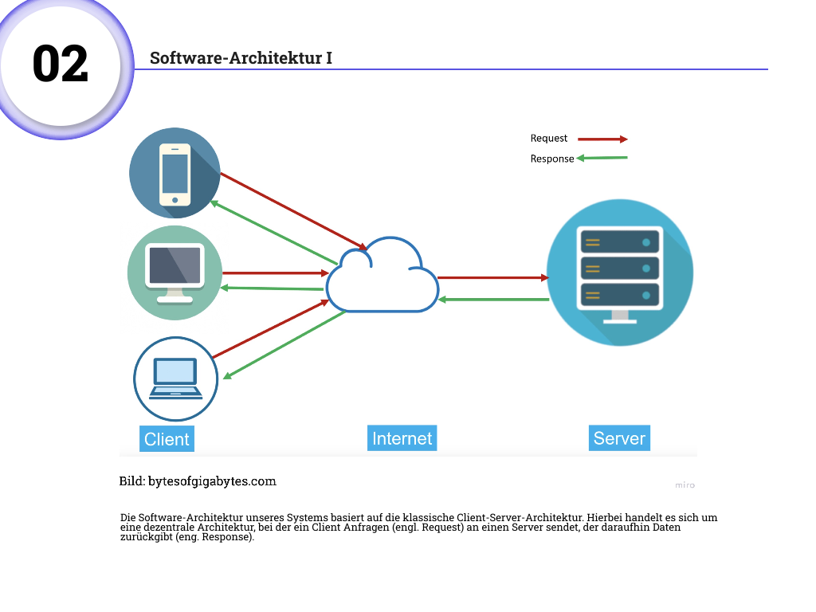
Notes:
Nachdem die Nachbesserung abgeschlossen war, ging es mit dem regulären Projektprozess weiter. Demnach musste zunächst über die Software-Architektur unseres Systems recherchiert werden. Welche auf eine Client-Server-Architektur basiert.
Ausschlaggebende Vorteile einer Client-Server-Architektur basierenden Webseite sind folglich:
Die Skalierbarkeit: Der Server kann leicht skaliert werden, um eine höhere Anzahl von Anfragen zu verarbeiten, wenn die Website wächst. Was bedeutet, dass sich die Website auch bei einem Anstieg des Verkehrs einfach skalieren lässt, sprich also wenn mehrere Nutzer gleichzeitig auf entsprechende Daten zugreifen wollen und Requests an den Server senden, diese ohne hohe Verzögerung verarbeitet und als Responses zurückgesendet werden können.
Die Zentrale Datenhaltung: Alle Daten können auf dem Server gespeichert werden, was es ermöglicht, dass die Website jederzeit und bestenfalls problemlos auf die neuesten Daten zugreifen kann.
Die Flexibilität: Der Client, also der Teil der Anwendung, der auf dem Endgerät des Benutzers ausgeführt wird, kann unabhängig von den Daten auf dem Server aktualisiert werden. Das heißt, es können Änderungen an der Benutzeroberfläche oder neue Funktionalitäten hinzugefügt werden, ohne dass Änderungen an den Daten auf dem Server erforderlich sind. Demnach wird die Flexibilität erhöht und die Anwendung kann einfacher aktualisiert und an neue Anforderungen angepasst werden.
Die Verteilten Systeme: Die Website kann über mehrere Server verteilt werden, was es ermöglicht, dass sie bei einem Serverausfall auf einen anderen Server umgeleitet werden kann.
Eine Bessere Sicherheit: Daten kann auf dem Server geschützt werden, indem sie hinter einer Firewall gehostet werden. Außerdem kann eine SSL-Verschlüsselung verwendet werden, um die Übertragung sensibler Daten zu schützen. Was für zukünftige Entwicklungen interessant werden könnte, falls es darum geht, Nutzerkonten anzulegen und entsprechende Nutzerdaten abzuspeichern.
Grundsätzlich lässt sich zusammenfasse, dass die Client-Server-Architektur über eine flexible und skalierbare Lösung für die Entwicklung von HTML-Webseiten verfügt, die es ermöglicht, Daten zentral verwalten und einfach aktualisieren zu können, während sie gleichzeitig die Sicherheit verbessert.

Slide 9
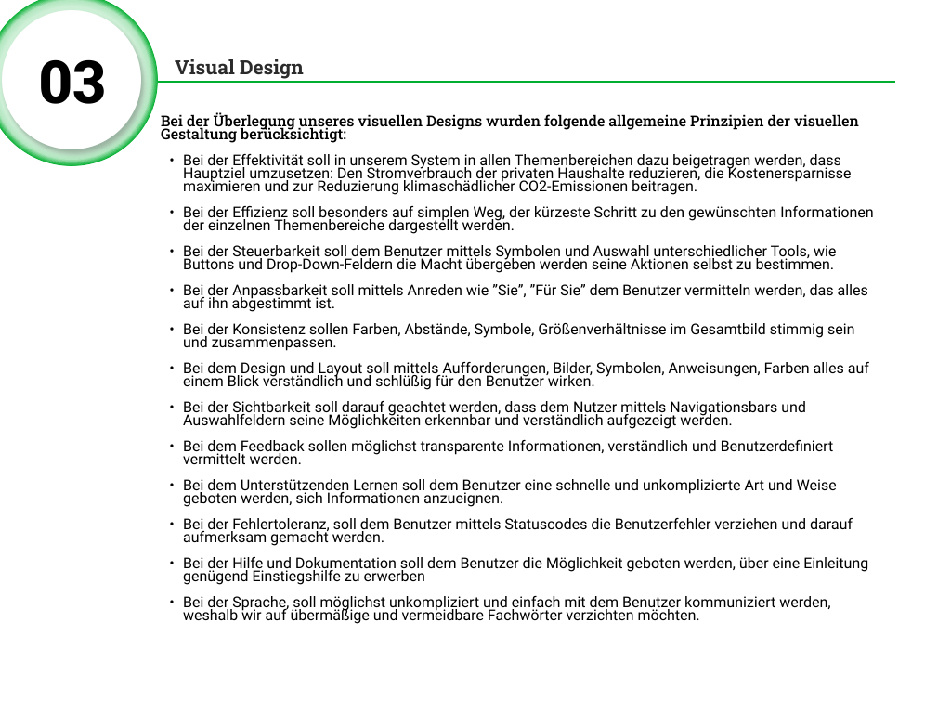
Notes:
Für die genauere Erläuterung beim Visual Design, weisen wir ebenfalls auf unser Github-Wiki hin, um die Rahmenbedingungen der Foliennotizen einzuhalten: https://github.com/lamirkha/EPWS2223_Osaj_Sabetnia_Amir_Khanian/wiki/06-Systemgestaltung#visual-design

Slide 10
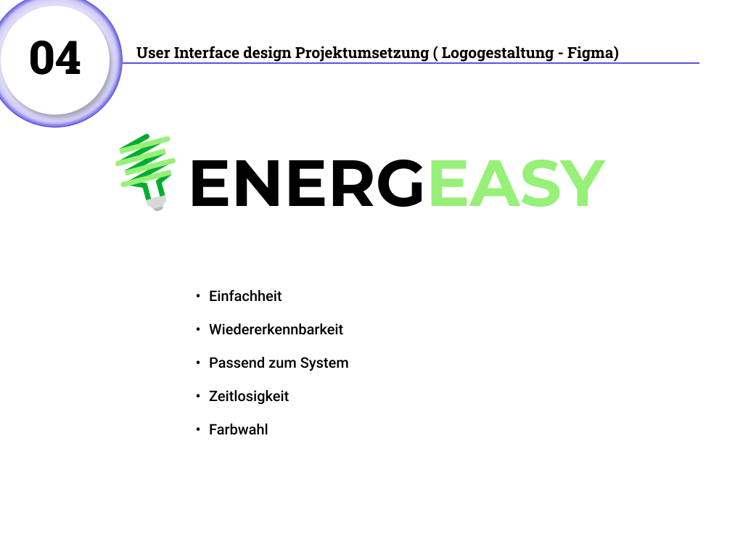
Notes:
Bei der Gestaltung unseres Logos haben wir auf folgende Aspekte geachtet, damit unser Logo möglichst einprägsam, ansprechend und effektiv ist, da es oft das erste Bild ist, das Nutzer vom System bekommen:
Einfachheit: wir haben darauf geachtet, dass unser Logo einfach zu erkennen ist, weshalb wir auf zuviele Details und ein überlandenes Design verzichtet haben.
Wiedererkennbarkeit: Wir haben das Ziel verfolgt, dass unser Logo unverwechselbar und leicht zu erkennen ist, selbst wenn es in verschiedenen Größen oder auf verschiedenen Hintergründen verwendet wird.
Passend zum System: Unser Logo soll die Persönlichkeit und den Stil des Systems widerspiegeln, für das es steht. Indem Fall haben wir mit der Aufschrift "EnergEasy", das Ziel repräsentiert, Energie und alles was dazu gehört (aktuell speziell der Bereich: Strom) Easy (engl. Einfach) zu vermitteln.
Zeitlosigkeit: Unser Logo sollte nicht anfällig für schnelle Modetrends oder Veränderungen in der Branche sein. Es weist über ein zeitloses Design auf, das auch noch in Jahren oder Jahrzehnten relevant bleiben könnte.
Farbwahl: Das Farbschema unseres Logos soll zur Persönlichkeit des Unternehmens passen, weshalb die Glühbirne und das "Easy" in der Aufschrift grün gewählt wurden. Grün steht hierbei für die Natur, für Nachhaltigkeit und Umwelt, da unser System einen sinnvollen Beitrag dazu leisten soll den Nutzern "Grüne Energie" nahezulegen.

Slide 11
Notes:
Beschreibung der Frames
Farbewahl: Die Farbe #009999 (auch bekannt als "Deep Teal") ist eine beliebte Farbe in Webdesign und Grafikdesign. Sie erzeugt ein Gefühl von Ruhe und Entspannung und wird oft mit Wasser oder Technologie in Verbindung gebracht. #009999 ist gut lesbar und kann eine moderne Wirkung haben. Letztendlich hängt die Wahl der Farbe von der gewünschten Stimmung und dem Inhalt der Seite ab.
Schriftart Roboto: Roboto ist eine beliebte Schriftart für Design und Gestaltung aufgrund ihrer Lesbarkeit, Verfügbarkeit, Vielseitigkeit und modernem Erscheinungsbild. Sie bietet mehr Flexibilität und Auswahlmöglichkeiten bei der Gestaltung von Websites.
Lupe: Die Lupe steht methaphorisch für „Suche“ und die Lupe wurde auf jeder Seite oben rechts platziert, damit sie einfach zu finden ist und der Nutzer sie jeder Zeit zum Suchen verwendet.
Trichter: Der Trichter steht auch metaphhorisch für „Sortieren“ oder "etwas Filtern", z.B. die Sterne für die Bewertung absteigend zu sortieren.
Energeasy Logo: Das Logo von unserer Webeite soll so simple wie möglich gleichzeitig gut lesbar und einfach zu erinnern sein. Siehe obige Beschreibung.
Energievorhersage: Energievorhersage in Form einer Ampel um dem Nutzer einfacher zu symbolisieren, ob er Strom nutzen, bedacht oder eben kaum nutzen soll.
Stromanbieterseite: Die vertikale Sortierung der Frames beginnt mit einem Suchfeld, das dem Nutzer ermöglicht, direkt nach einem bestimmten Stromanbieter zu suchen. Auf der rechten Seite befindet sich ein Bestätigungsbutton in Form einer Lupe sowie ein zuvor beschriebener Trichter-Button. Darunter wird eine Liste der verfügbaren Stromanbieter angezeigt. Am Ende der Seite gibt es ein Kommentarfeld, in dem Nutzer Bewertungen über die Stromanbieter abgeben können, sowie ein weiteres Feld, in dem sie ihre eigenen Kommentare veröffentlichen können.

Slide 17
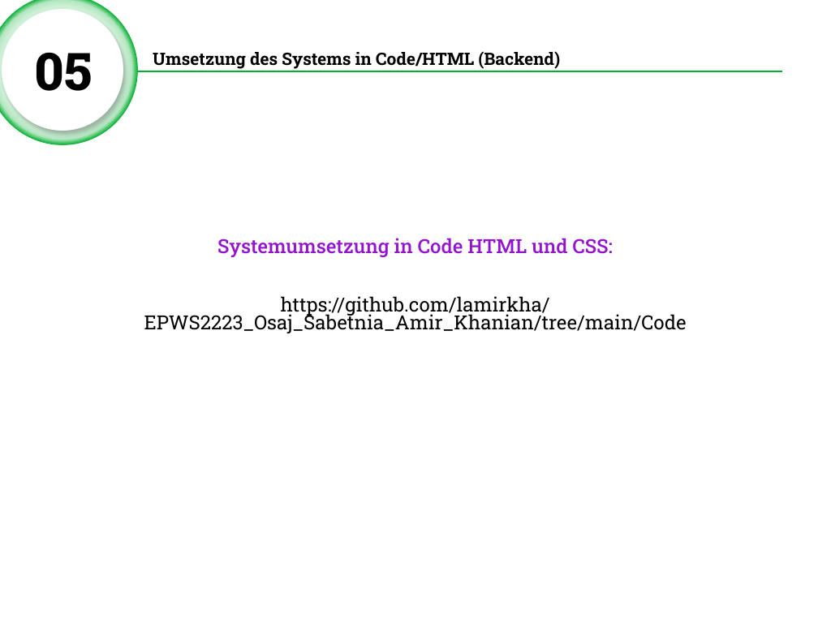
Notes:
https://github.com/lamirkha/EPWS2223_Osaj_Sabetnia_Amir_Khanian/tree/main/Code

Slide 18
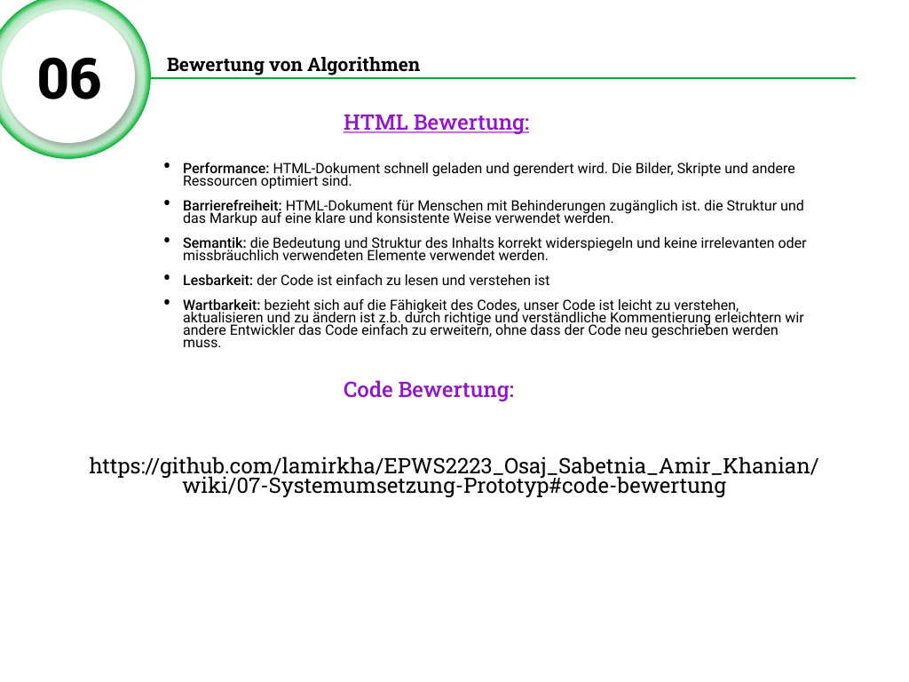
Notes:
Aus Platzgründen haben wir die Bewertungen der Code-Schnipsel, welche relevante Algorithmen für die Umetzung unseres Protyps beinhalten, in tabellarischer Form in unserem GitHub-Wiki hinterlegt, worüber man über folgenden Link gelangt (Wichtig: nicht vergessen rechts die Spalten einzusehen): https://github.com/lamirkha/EPWS2223_Osaj_Sabetnia_Amir_Khanian/wiki/07-Systemumsetzung-Prototyp#code-bewertung

Slide 19
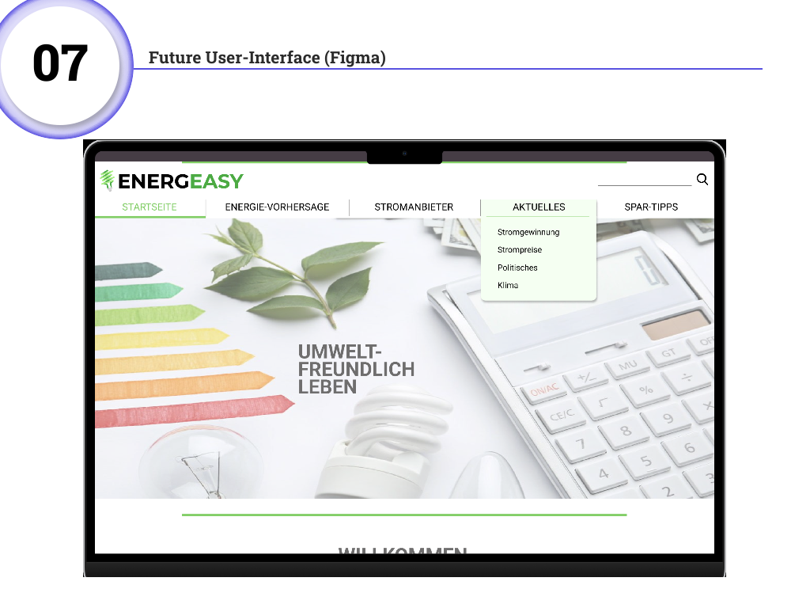
Notes:
Für unser zukünftiges System haben wir ebenfalls einige Frames erstellt, die visualisieren, welche Änderungen wir uns in künftigen Entwicklungen unserer System-Webseite vorstellen.
Im Ganzen möchten wir uns auf strahlende aber eine begrenzte Anzahl von Farben einschränken. So wollen wir uns hauptsächlich mit dem satten Grün auf einen hellen Hintergrund festlegen. Im großen und Ganzen soll die Webseite sehr dezent aber dennoch interessant auf unsere Zielgruppe wirken. Weshalb wir auf ein einfaches Design wert legen möchten.
Mithilfe einer Navigations-Bar soll der Nutzer sich orientieren können, die Rubrik, in der er sich grade befindet soll deshalb mithilfe eines grünen Unterstrichs von den anderen Rubriken unterscheiden und dem Nutzer damit die Möglichkeit bieten, seinen Standpunkt einzusehen.
Auch soll beispielsweise bei der Rubrik "Aktuelles" ein Drop-Down-Feld erscheinen, um sich noch schneller in die gewünschten Themen zu navigieren.
Mithilfe einer Suchleiste (oben rechts: methaphorisches Lupen-Symbol, was für "Suchen" steht) soll dem Nutzer ermöglicht werden, die gesamte Webseite durchsuchen zu können, indem er nach entsprechende Schlagwörter sucht und ihm daraufhin alle Ergebnisse angezeigt werden. Auch dies dient einer schnelleren Performance.

Slide 20
Notes:
Die Rubrik "Stromanbieter" soll sich auf "Ökostrom" ändern, da wir in Zukunft nur noch Ökostromanbieter zum Vergleich und Umstieg anbieten möchten. Der Normalstromanbieter würde trotzdem erhalten bleiben, um den Vergleich anbieten zu können. Dieses haben wir bei der Iteration genauer beschrieben. Außerdem soll dem Nutzer die Möglichkeit geboten bekommen, Ökostromanbieter nach Bundesland zu ermitteln.
Außerdem soll eventuell eine weitere Rubrik "Energie-Rechner" hinzugefügt werden, indem der Nutzer seinen Energieverbrauch berechnen lassen kann.

Slide 23
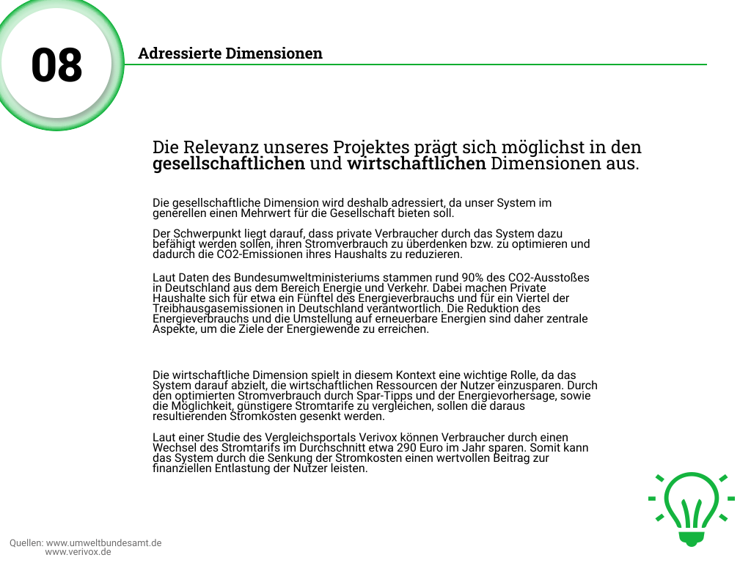
Notes:
Wie bereits im Projektidee-Exposé angemerkt, prägt sich die Relevanz unseres Projektes möglichst in den gesellschaftlichen und wirtschaftlichen Dimensionen aus.
Die gesellschaftliche Dimension wird deshalb adressiert, da unser System im generellen einen Mehrwert für die Gesellschaft bieten soll. Der Schwerpunkt liegt darauf, dass private Verbraucher durch das System dazu befähigt werden sollen, ihren Stromverbrauch zu überdenken bzw. zu optimieren und dadurch die CO2-Emissionen ihres Haushalts zu reduzieren. Schließlich wirkt sich dieses nicht nur positiv auf den Nutzer und ihren Ersparnissen aus, sondern unterstützt das Klima und die angestrebten Ziele der Energiewende in Deutschland. Durch die Nutzung unseres Systems kann der private Verbraucher also seinen Teil dazu beitragen, die angestrebten Ziele der Energiewende in Deutschland zu erreichen. Dabei wurde das Zeil gesetzt, die Energiewende voranzutreiben, um den Ausstoß von Treibhausgasen zu reduzieren und auf erneuerbare Energien umzusteigen. Dies soll dazu beitragen, den Klimawandel zu bekämpfen und die Umwelt zu schützen. Laut Daten des Bundesumweltministeriums stammen rund 90% des CO2-Ausstoßes in Deutschland aus dem Bereich Energie und Verkehr. Dabei machen Private Haushalte sich für etwa ein Fünftel des Energieverbrauchs und für ein Viertel der Treibhausgasemissionen in Deutschland verantwortlich. Die Reduktion des Energieverbrauchs und die Umstellung auf erneuerbare Energien sind daher zentrale Aspekte, um die Ziele der Energiewende zu erreichen. Worauf wir in der Problemanalyse genauer eingegangen sind.
Die wirtschaftliche Dimension spielt in diesem Kontext eine wichtige Rolle, da das System darauf abzielt, die wirtschaftlichen Ressourcen der Nutzer einzusparen. Durch den optimierten Stromverbrauch durch Spar-Tipps und der Energievorhersage, sowie die Möglichkeit, günstigere Stromtarife zu vergleichen, sollen die daraus resultierenden Stromkosten gesenkt werden. Bei der Umstellung auf einen günstigeren Stromtarif kann es sich dabei um einen Tarif mit niedrigeren Grundgebühren oder niedrigeren Verbrauchspreisen handeln. Laut einer Studie des Vergleichsportals Verivox können Verbraucher durch einen Wechsel des Stromtarifs im Durchschnitt etwa 290 Euro im Jahr sparen. Somit kann das System durch die Senkung der Stromkosten einen wertvollen Beitrag zur finanziellen Entlastung der Nutzer leisten.

Slide 24
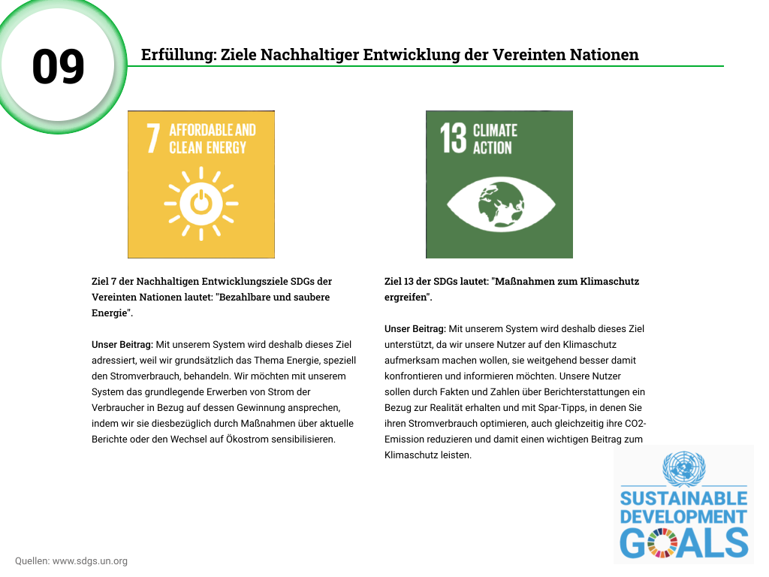
Notes:
Bei den 17 Zielen Nachhaltiger Entwicklung der Vereinten Nationen sollen mit unserer Projektarbeit vor allem folgende zwei Ziele unterstützt werden:
Goal 7 - Ensure access to affordable, reliable, sustainable and modern energy for all
Ziel 7 der Nachhaltigen Entwicklungsziele SDGs der Vereinten Nationen lautet: "Bezahlbare und saubere Energie".
Dieses Ziel soll sicherstellen, dass bis 2030 der Zugang zu erschwinglicher, zuverlässiger, nachhaltiger und moderner Energie für alle Menschen gewährleistet wird.
Dabei hat Ziel 7 drei konkrete Ziele:
Zugang zu bezahlbarer, zuverlässiger, nachhaltiger und moderner Energie für alle sicherstellen.
Die erneuerbare Energieversorgung verdoppeln und den Anteil der erneuerbaren Energien am weltweiten Energiemix erhöhen.
Die Energieeffizienz verbessern und den Energieverbrauch senken.
Ziel 7 soll dazu beitragen, den Klimawandel zu bekämpfen, indem der Übergang von fossilen Brennstoffen zu erneuerbaren Energien unterstützt wird. Es soll auch die Energieversorgung für Menschen in Entwicklungsländern verbessern und den Zugang zu sauberer Energie in abgelegenen und ländlichen Gebieten verbessern.
Unser Beitrag: Mit unserem System wird deshalb dieses Ziel adressiert, weil wir grundsätzlich das Thema Energie, speziell den Stromverbrauch, behandeln. Wir möchten mit unserem System das grundlegende Erwerben von Strom der Verbraucher in Bezug auf dessen Gewinnung ansprechen, indem wir sie diesbezüglich durch Maßnahmen über aktuelle Berichte oder den Wechsel auf Ökostrom sensibilisieren.
Goal 13 - Take urgent action to combat climate change and its impacts
Ziel 13 der SDGs lautet: "Maßnahmen zum Klimaschutz ergreifen".
Dieses Ziel bestrebt, dass die globale Erwärmung auf unter 2 Grad Celsius begrenzt wird und Maßnahmen unternommen werden, um den Anstieg auf 1,5 Grad Celsius zu begrenzen.
Hierbei hat Ziel 13 ebenfalls drei konkrete Ziele:
Die Anpassungsfähigkeit und die Widerstandsfähigkeit gegenüber klimabedingten Gefahren und Naturkatastrophen stärken.
Die Finanzierung für Maßnahmen zum Klimaschutz und zur Anpassung an den Klimawandel erhöhen.
Die Bildung und Sensibilisierung für Klimaschutz und den Umgang mit dem Klimawandel fördern.
Demnach soll Ziel 13 dazu beitragen, den Klimawandel zu bekämpfen und die Auswirkungen auf den Planeten und die Menschheit zu begrenzen. Außerdem sollen Länder, insbesondere diejenigen in Entwicklungsländern, Zugang zu finanziellen Ressourcen haben, um Maßnahmen zum Klimaschutz und zur Anpassung an den Klimawandel umzusetzen.
Unser Beitrag: Mit unserem System wird deshalb dieses Ziel unterstützt, da wir unsere Nutzer auf den Klimaschutz aufmerksam machen wollen, sie weitgehend besser damit konfrontieren und informieren möchten. Unsere Nutzer sollen durch Fakten und Zahlen über Berichterstattungen ein Bezug zur Realität erhalten und mit Spar-Tipps, in denen Sie ihren Stromverbrauch optimieren, auch gleichzeitig ihre CO2-Emission reduzieren und damit einen wichtigen Beitrag zum Klimaschutz leisten.

Slide 25
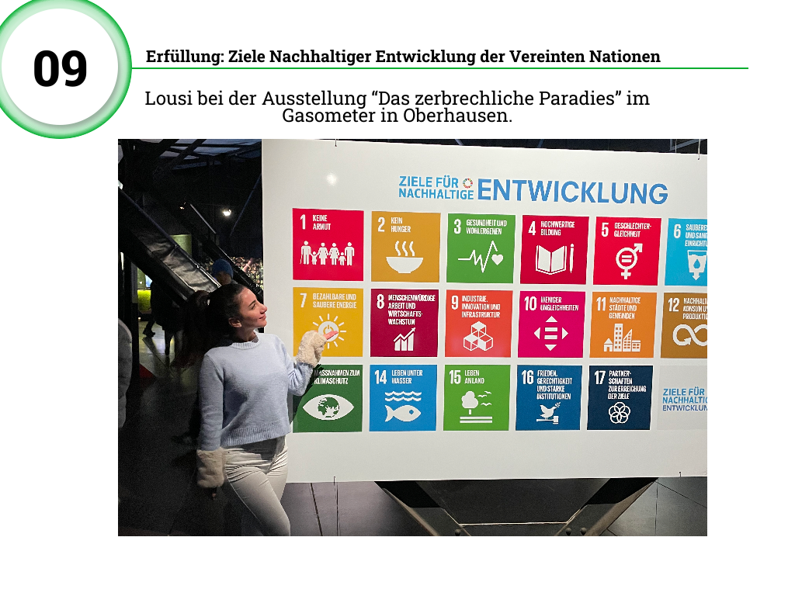

Slide 26
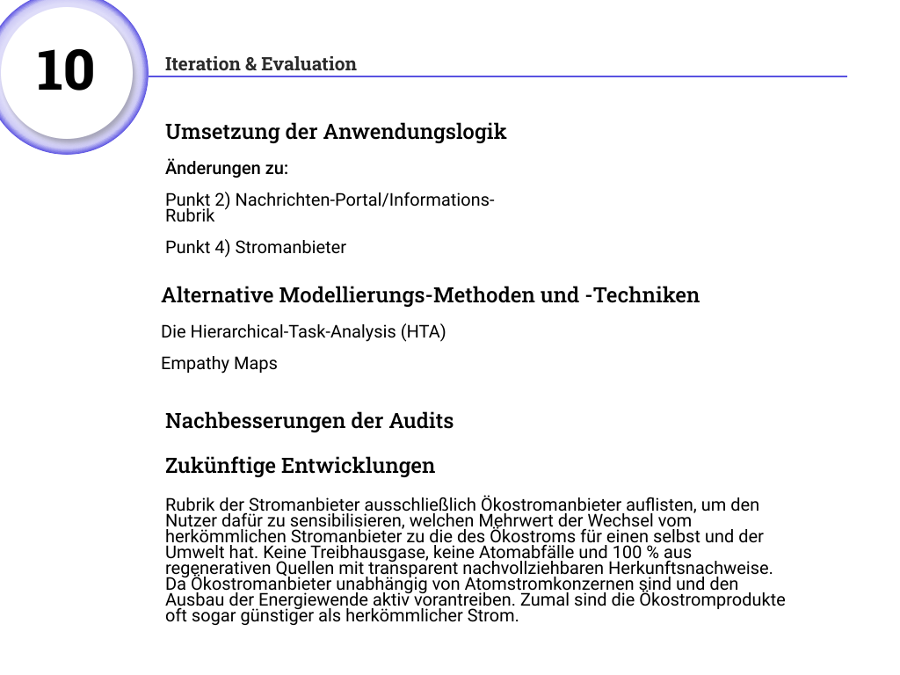
Notes:
Iteration und Evaluation
Umsetzung der Anwendungslogik
Im Hinblick auf die Umsetzung der zu Beginn definierten Anwendungslogik die im Kapitel 05: Konzipierung des Systemsbeschrieben wird, mussten wir uns in der Praxis jedoch gegen einige Ideen entscheiden, um unseren Fokus auf die wesentlichen Punkten zu behalten. Demnach haben wir folgende Implementierungen vorgenommen und umgesetzt
zu Punkt 2) Nachrichten-Portal/Informations-Rubrik:
Bei der tatsächlichen Umsetzung haben wir uns für die darin beschriebene Alternative entschieden, die beschreibt, dass der Nutzer bei der Rubrik "Aktuelles" auf die aktuellsten Berichte zugreifen kann. Mithilfe der Filteroption kann er ein bestimmten "Themenbereich" auswählen. Alle dazu verknüpften Beiträge werden dem Nutzer dann chronologisch angezeigt. Die Anzeige entspricht einer Überschrift, eines kurzen Einstiegstexts und einem passenden Bild. Wenn nun eines der Beiträge dem Nutzer interessant erscheint, kann er über "ganzen Artikel lesen" via Hypermedia auf die Webseite weitergeleitet werden, die den Bericht ursprünglich veröffentlicht hat.
zu Punkt 4) Stromanbieter:
In der Praxis lies sich leider kein öffentlicher oder kostenfreier externer Webservice ermitteln, der uns die Möglichkeit geboten hätte, auf eine Landesweite Datensammlung von Stromanbietern und deren Tarife zugreifen zu können, um diese in unser System einzubinden. Deshalb mussten wir eine eigene interne Datenbank erstellen mit einigen Datensätzen von Stromanbietern. Um diese in unserem Prototyp inklusive Bewertungen und Filteroptionen anzeigen zu können.
Folglich kurz aufgeführte Punkte, die umgesetzt wurden:
Bei der Energievorhersage wird eine Suchoption bereitgestellt, worin der Nutzer den gewünschten Ort eingeben kann, dessen Energievorhersage-Daten er ausgegeben bekommen möchte. Somit gibt der Nutzer ein Request an den Server.
Sobald der Nutzer den Ort eingibt, fragt der Server des Systems über die OpenWeatherMap-API die aktuellen Wetterdaten für den entsprechenden Ort ab. Die API sendet dem Server die ermittelten Wetterdaten als Response zurück.
Das System wertet die Wetterdaten aus, indem er eine Berechnung startet und gibt basierend darauf eine Empfehlung zur sinnvollen Nutzung von Energie bzw. Strom aus in Form einer Ampel, die dann rot, gelb oder grün aufleuchtet.
Auf der Webseite wird ein Nachrichten-Portal unter der Rubrik "Aktuelles" bereitgestellt, welches aktuelle Informationen und Maßnahmen im Zusammenhang mit dem Energieverbrauch enthält. Die Informationen werden über eine Datenbank generiert und mit Schlagwörtern versehen, um sie thematisch einordnen und filtern zu können.
Der Nutzer kann auf Spar-Empfehlungen zugreifen, die unterschiedliche Themen beinhalten und ebenfalls gefiltert werden können. Die Empfehlungen werden in verkürzter Form aufgelistet und können bei Interesse in ausführlicher Form per Drop-Down aufgeführt werden.
Der Nutzer kann nach Stromanbietern suchen und diese begutachten. Das System ruft dazu über eine Datenbank alle Stromanbieter ab. Optional können die Anbieter nach Tarif oder Bewertung aufgelistet werden, um dem Nutzer einen besseren Überblick zu geben.
Der Nutzer kann anonymes Feedback über Erfahrungswerte zu den Stromanbietern veröffentlichen. Dafür wurde ein entsprechendes Formular implementiert, in dem der Nutzer Sterne auswählen kann, einen Fließtext verfassen kann und diesen schließlich absenden kann.
Alternative Modellierungs-Methoden und –Techniken
HTA
Die Hierarchical-Task-Analysis (HTA) ist eine Methode zur Analyse von User Interaktionen, die insbesondere bei der Gestaltung von Benutzeroberflächen und der Planung von Arbeitsprozessen eingesetzt wird. Das Modellierungswerkzeug ist besonders nützlich, um komplexe Aufgaben zu strukturieren und in kleinere Teilaufgaben zu unterteilen.
Die HTA-Modellierung ermöglicht eine äußerst detaillierte Analyse von Handlungsabläufen, was einen der größten Vorteile dieser Methode ausmacht. Außerdem bietet sie eine systematische und strukturierte Vorgehensweise an. Zusätzlich ist HTA ein Werkzeug, das einfach zu erlernen und anzuwenden ist. Durch die Kombination von hierarchischen Strukturen und Textbeschreibungen kann eine HTA-Analyse leicht verständlich erstellt werden.
Empathy Maps
Laut ihbr.atlassian wird eine Empathy Map wie folgt definiert: "Eine Empathy Map erfasst die Gefühle, Bedürfnisse, Probleme und Wünsche der Zielgruppe und ermöglicht ein empathisches Verstehen und Beobachten der Nutzer. Typischerweise wird eine solche Map für verschiedene Persona erstellt."
Insgesamt kann die Empathy Map Modellierung also dazu beitragen, ein tiefes Verständnis des Entwicklungsteam für die Bedürfnisse, Wünsche und Emotionen der Zielgruppe zu entwickeln, was zu einer besseren Systementwicklung, einer höheren Nutzerzufriedenheit und einem stärkeren Engagement der Benutzer führen kann.
Nachbesserungen der Audits
Nach Audit 1
Die ersten Modellierungen in unserem Projekt waren nicht optimal strukturiert und folgten nicht der klassischen Modellierungsstruktur. Da wir uns zu sehr auf die Ideen und Vorschläge der Projektinitiative konzentrierten, erstellten wir Artefakte, die nicht der logischen Reihenfolge folgten. Durch das Feedback beim 2. Audit sowie in den Open Spaces, erkannten wir unseren Fehler und beschlossen, alle Artefakte neu zu strukturieren. Dieser Prozess hat uns dabei geholfen, eine bessere Projektstruktur zu erstellen und zu bestimmen, wie wir weiter vorgehen sollten.
Zur Nachbesserung haben wir die vorher erstellte Concept-Map in ein Domänenmodell umgewandelt bzw. erstellt.
Nach Audit 2:
Im Rahmen des Audit 2 haben wir einige Fehler, die im Feedback-Termin identifiziert wurden, erkannt und korrigiert bzw. verbessert.
Die spezifischen Maßnahmen, die wir ergriffen haben, umfassen Folgende:
Wir haben User Profiles erstellt, um zukünftige Nutzer des Systems besser zu visualisieren und Annahmen über sie treffen zu können. Wir modellierten die Nutzer anhand von diesen sogenannten User-Profiles, um die Grundlage für die Erfassung von Anforderungen und Erfordernissen zu bilden. Die Angaben der User Profiles wurden über Statistiken und Recherchen innerhalb des Internets ermittelt. Besonders wichtig sind hierbei Merkmale wie die der Anzahl in Betracht auf die Gesamthaushalte, des Einkommens oder der Lebenshaltungskosten, um die Wichtigkeit und die Interesse an das zukünftige System zu verdeutlichen.
Wir haben unsere Stakeholder-Analyse überarbeitet, um unsere primären Stakeholder auf Einpersonen- und Mehrpersonenhaushalte zu beschränken. Infolgedessen wurden Stromanbieter und Presse/Medien als sekundäre Stakeholder kategorisiert, da sie im Vergleich zu den primären Stakeholdern nicht direkt vom System betroffen sind bzw. von diesem angesprochen werden. Die tertiären Stakeholder blieben unverändert.
Im Zuge der Überarbeitung haben wir die Anforderungen an das zukünftige System überarbeitet und zwischen funktionalen und nicht-funktionalen Anforderungen unterschieden.
Wir haben auch die Proofs of Concept (kurz: PoC) erneut untersucht und präziser definiert, z.B. mit klaren Ausgaben des Systems in bestimmten Situationen (Status-Codes).
Nach Audit 3:
Nachbesserung Artefakte Audit 3: Kommunikationsdiagramm, Datenstruktur, Anwendungslogik, Problemanalyse
Im Zuge der Nachbesserung nach dem Feedback-Termin von Audit 3, sowie der generellen Überarbeitung unseres Projekts sind uns noch weitere Ansätze aufgefallen, die wir kritisch betrachtet und schließlich eine Nachbesserung vorgenommen haben.
Zunächst wurde das Kommunikationsdiagramm überarbeitet, was die Interaktionen und Nachrichtenübermittlung zwischen Objekten oder Klassen in einem System visualisiert. Wir sind strukturierter vorgegangen und dieses entsprechend modelliert.
Außerdem musste die Datenstruktur von Grund auf verbessert werden. Demnach wurde eine Datenstruktur modelliert, welche den Vorstellungen der internen Datenstruktur entspricht.
Auch die Anwendungslogik wurde nochmals konkretisiert und um zukünftige Entwicklungen, sowie um die Erläuterung der Externen Webservices ergänzt.
Vor allem aber haben wir unsere Problemanalyse nochmal überdacht, um insbesondere den Umwelt- und Klimaaspektnochmals genauer zu untersuchen, nach genauer und zeitintensiver Recherche sind wir schlußendlich auf ein zufriedenes Ergebnis gekommen, um ein entsprechenden Verständnis zu verschaffen.
Nach Abschluss des Projekts erkannten wir, dass wir im Bereich der Planung und Modellierung einige Lücken hatten, die durch die Umsetzung des Projekts aufgedeckt und verbessert wurden. Durch die Anwendung einer klassischen Modellierungsstruktur von Anfang an könnten wir solche Lücken vermeiden und ein effektiveres Projektmanagement gewährleisten.
Zukünftige Entwicklungen
Für zukünftige Entwicklungen möchten wir uns bei der Rubrik der Stromanbieter ausschließlich Ökostromanbieter auflisten, um den Nutzer dafür zu sensibilisieren, welchen Mehrwert der Wechsel vom herkömmlichen Stromanbieter zu die des Ökostroms für einen selbst und der Umwelt hat. Keine Treibhausgase, keine Atomabfälle und 100 % aus regenerativen Quellen mit transparent nachvollziehbaren Herkunftsnachweise. Da Ökostromanbieter unabhängig von Atomstromkonzernen sind und den Ausbau der Energiewende aktiv vorantreiben. Zumal sind die Ökostromprodukte oft sogar günstiger als herkömmlicher Strom.
Eventuell möchten wir einen Tarifrechner implementieren, der den lohnenswerten Preisvergleich berechnen und visualisieren soll. Dabei soll der Nutzer mit wenigen Klicks das passende Ökostrom-Angebot für den wenig verbrauchenden Single-Haushalt bis zu günstigen Ökostromtarifen für mehrköpfige Familien generieren.

Slide 27
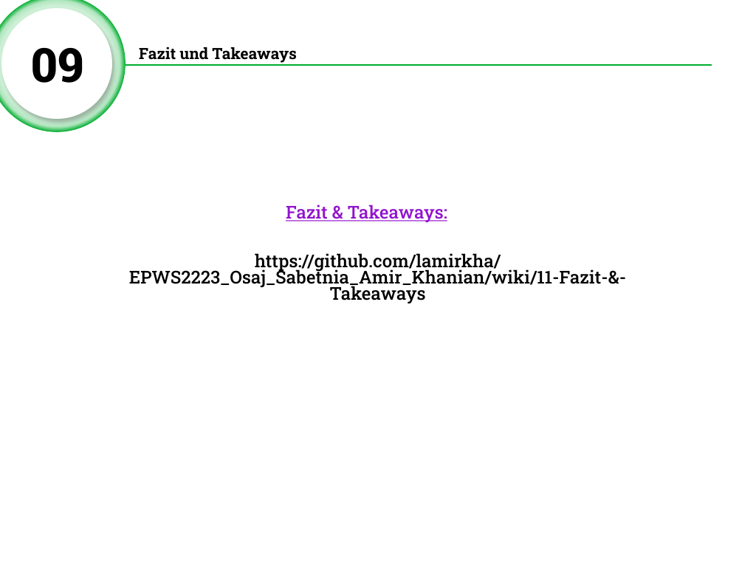
Notes:
Um Schließlich zum Ende unserer Projektarbeit zu kommen und auf unser Fazit und unseren Takeaways hinzuweisen, folgenden Link aufrufen:
https://github.com/lamirkha/EPWS2223_Osaj_Sabetnia_Amir_Khanian/wiki/11-Fazit-&-Takeaways

Slide 28
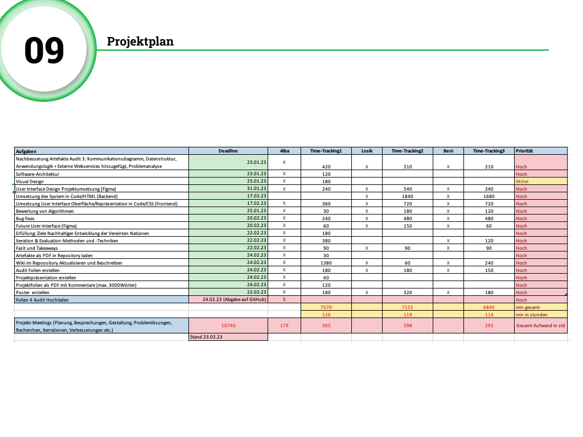
Notes:
Um Einblick auf unseren Projektplan zu erhalten bitte über folgenden Link aufrufen: https://github.com/lamirkha/EPWS2223_Osaj_Sabetnia_Amir_Khanian/wiki/12-Arbeitsmatrix-&-Projektplan#projektplan

Slide 29
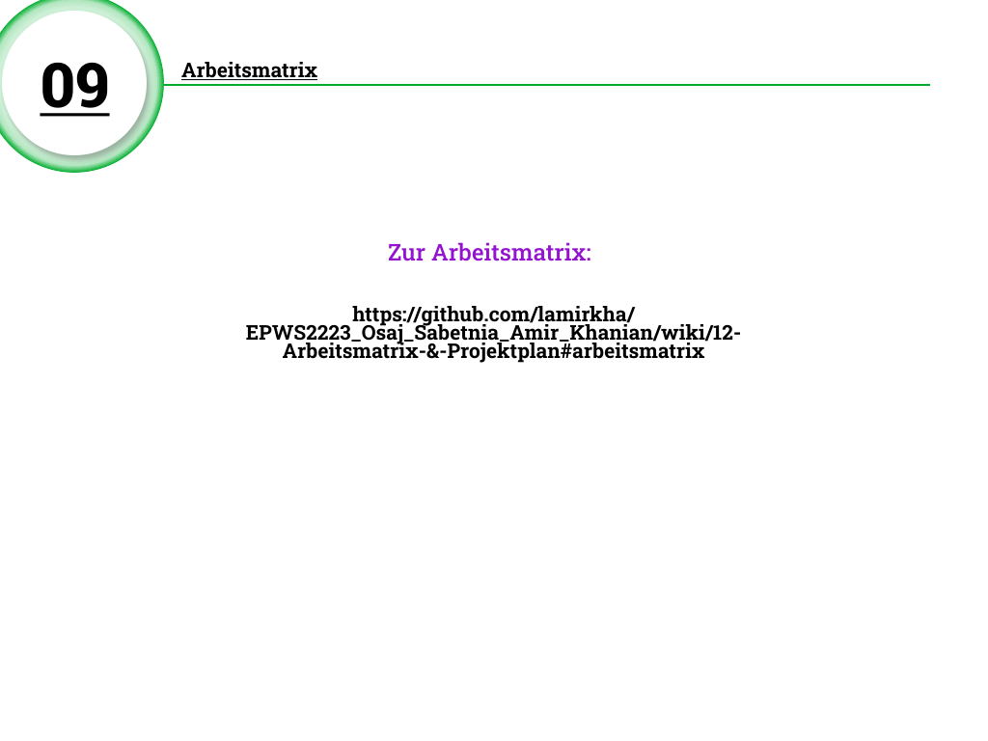
Notes:
Letztlich unsere Arbeitsmatrix: https://github.com/lamirkha/EPWS2223_Osaj_Sabetnia_Amir_Khanian/wiki/12-Arbeitsmatrix-&-Projektplan#arbeitsmatrix

Slide 30
